Slide 1
道路车辆检测与识别
车辆，车牌，车标结构化检测与识别
韩 红 hanh@mail.xidian.edu.cn
西安电子科技大学 电子工程学院

Slide 2
主要内容
道路车辆检测与识别
检测与识别平台的模块化组成
车体检测与识别网络
车牌检测与识别模块
车标检测与识别模块
适用于不同环境要求的模块化解决方案

Slide 3
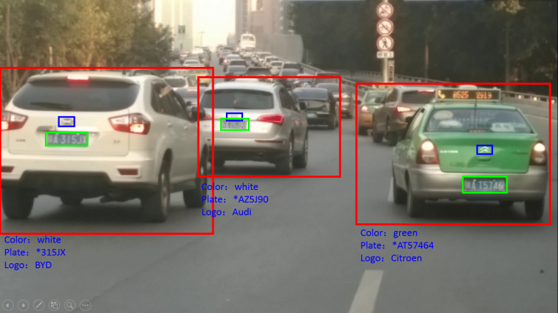
车辆检测与识别
目的：通过车辆的车体颜色，车牌信息与车标信息唯一确定车辆。其中包括车体，车牌，车标的定位与识别。

Slide 4
深度学习与传统学习方法
深度学习方法
传统学习方法
通过学习提取特征
层次化处理
稳定可靠
针对大数据
受人工设计的影响大
采用滑窗处理，速度慢
数据量较大时会出现过拟合等状况
主要技术指标：
时间复杂度：广角1920*1080p，动态摄像头（如行车记录仪），城市路况复杂的情况下，车体检测耗时较长，使用CPU约为2s，GPU约为0.5s；车牌识别约耗时0.6s，车标识别约耗时0.6s。远远低于传统的HOG等方法。
识别精度（mAP）：车体约为93.08 %，车牌约为94.83% ，车标约为94.09% 。

Slide 5
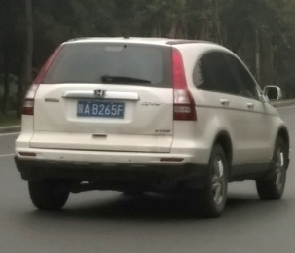
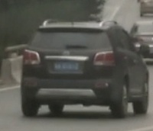
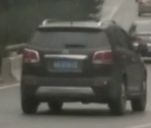
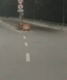
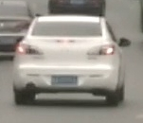
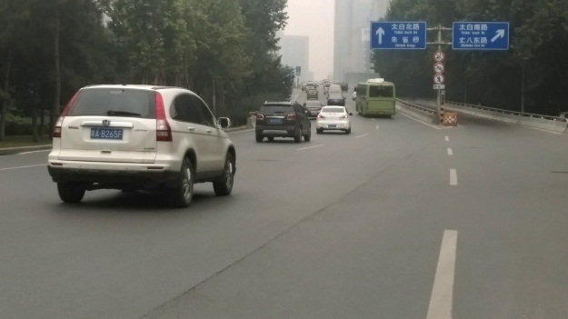
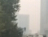
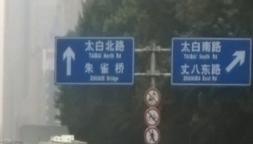
检测与识别平台—车体检测模块
车辆检测与识别平台模块一：
…
多层卷积网络
模块一：车体检测模块

Slide 6
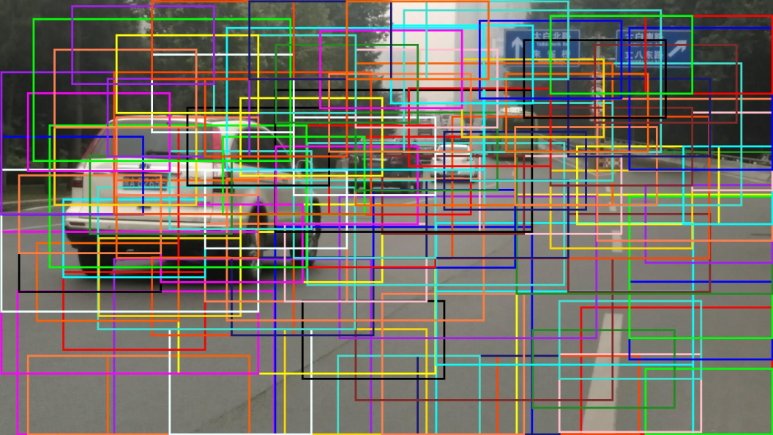
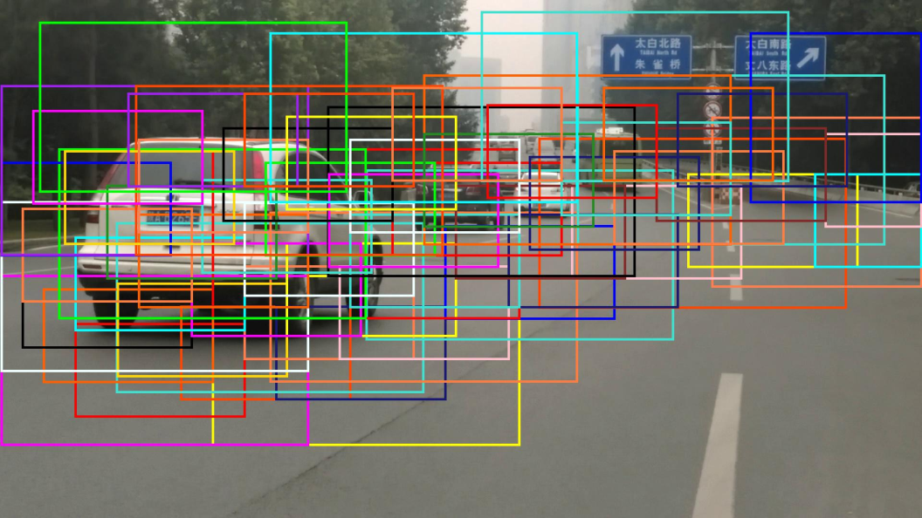
检测框的生成—300fps
原始检测框分布(数千个)
修剪后检测框(数十个)
Notes:
生成的原始检测框有数千个，一般约为2k-3k，经过修剪以后的检测框大概有几十个，一般约为50-100左右。修剪的方法主要用了去掉路面，天空和面积较小的检测框。

Slide 7
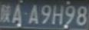
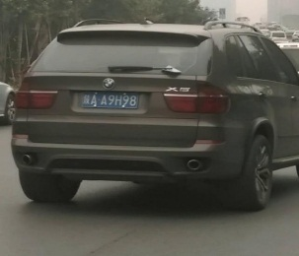
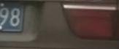
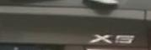
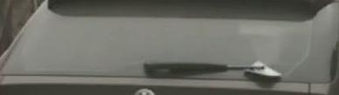
检测与识别平台—车牌检测模块
车辆检测与识别平台模块二：
…
5
多层卷积网络
模块二：车牌检测与识别模块

Slide 8
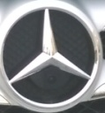
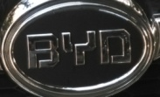
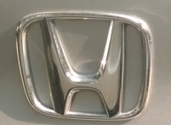
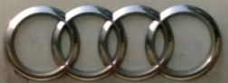
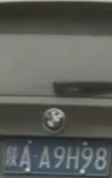
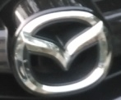
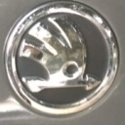
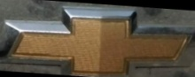
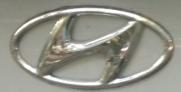

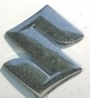
检测与识别平台—车标识别模块
车辆检测与识别平台模块三：
…
…
…
多层卷积网络
…
模块三：车标识别模块

Slide 9
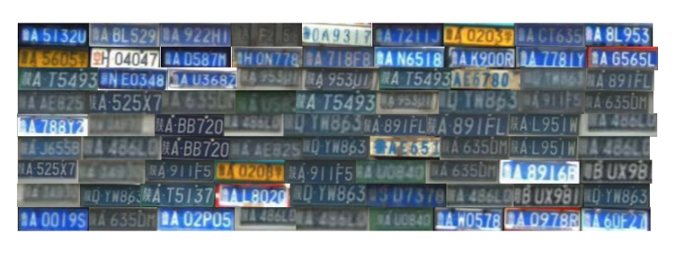
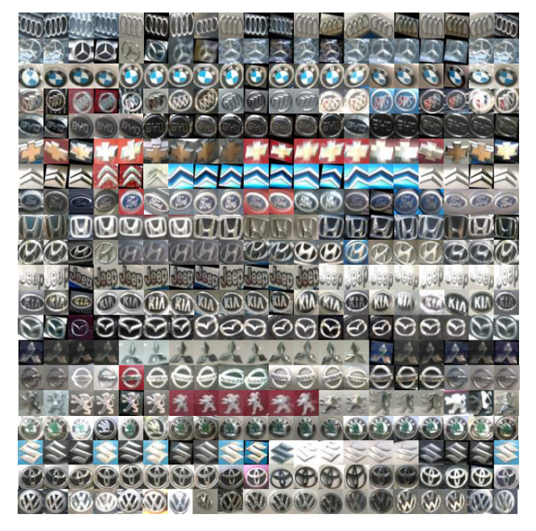
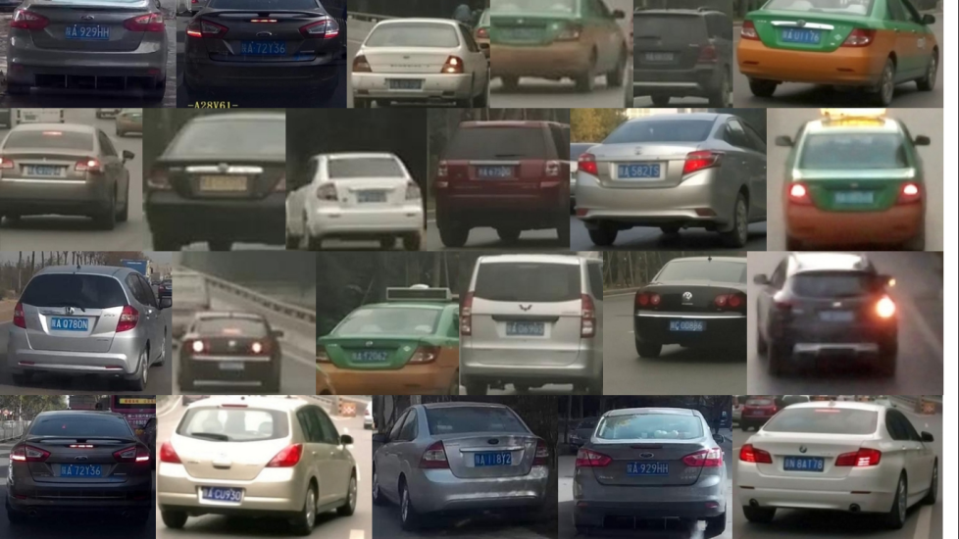
训练样本
从实拍视频中收集了13926个不同类型的车的样本，22453 个车牌样本和20类, 共34071 个车标样本。

Slide 10
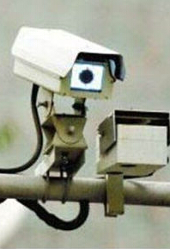
静止摄像头环境下的应用
以城市道路上方架设的摄像头应用为例，利用不同的模块组合提供解决方案。
预处理
车体识别
车牌识别
背景固定，可通过提取光流确定检测框的位置。
Notes:
好处：检测框通过光流产生，速度更快。

Slide 11
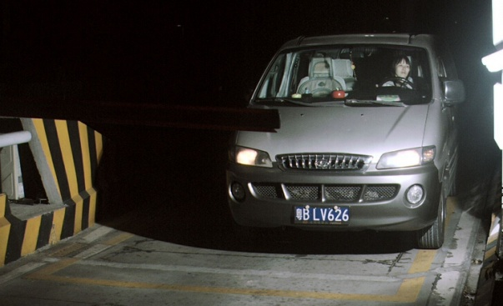
停车场管理系统
在此，以停车场管理系统为例，利用我们的模块搭建智能监控系统。
预处理
车牌识别
车标识别
背景固定，单车通行，差分即可提取车体区域，进而确定车牌和车标检测框的位置。

Slide 12
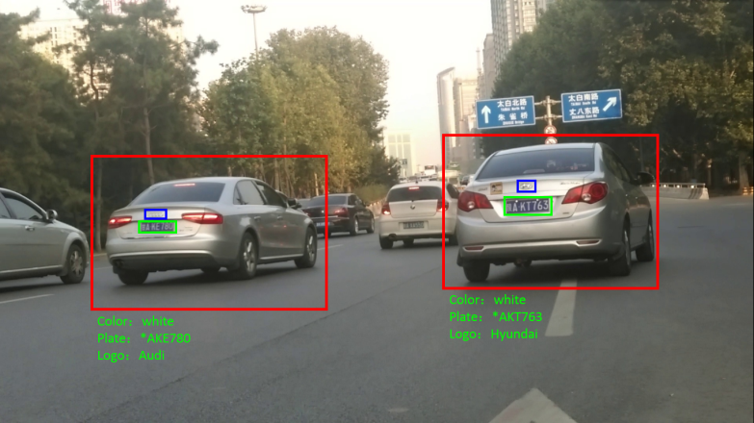
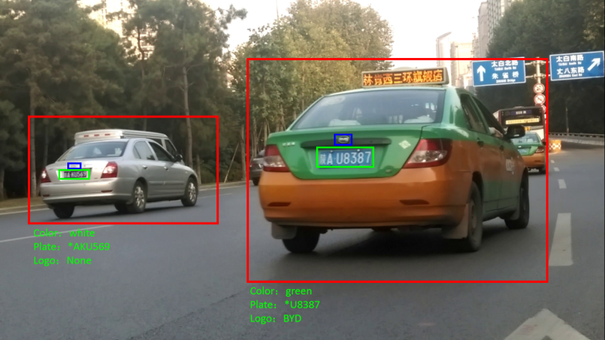
平安城市监控网络
因为车辆的颜色，车牌和车标可以唯一确定车辆，通过对不同路口的监控信息处理，可以实现对车辆的匹配，无需人工进行确认。

Slide 13
目前正在实现中的模块…
行人检测与车体检测的公用模块
适合于不同环境条件的预处理模块
与SOA架构对应的模块结构化
目标：
提供各类算法模块，通过模块间的组合，针对不同的复杂环境，提出解决方案。

Slide 14
视频演示

Slide 15
Questions？

Slide 16
Thank you!

